Slide 1


ВЫПУСКНАЯ КВАЛИФИКАЦИОННАЯ РАБОТА
по курсу
«Data Science»
Тема: Прогнозирование конечных свойств новых
материалов (композиционных материалов)
Слушатель Сафин Ренат Халимович

Slide 2
Актуальность темы
Возможность получить композиты с уникальными эксплуатационными свойствами способствует широкому распространению композиционных материалов в различных областях техники.
Традиционно разработка композитных материалов является долгосрочным процессом, так как из свойств отдельных компонентов невозможно рассчитать конечные свойства композита. Для достижения определенных характеристик требуется большое количество различных комбинированных тестов, что делает насущной задачу прогнозирования успешного решения, снижающего затраты на разработку новых материалов и затраты на рабочую силу.

Slide 3
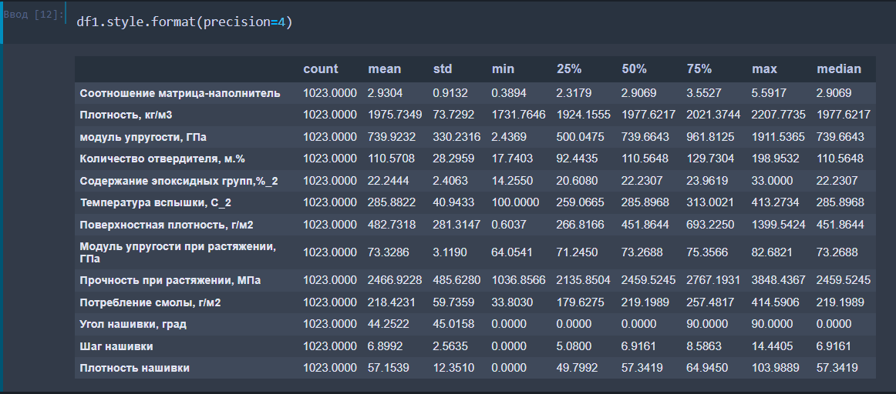
Характеристика датасета
Исходный датафрейм содержит 1023 записи с 9 входными параметрами и 3 выходными параметрами:
Модуль упругости при растяжении
Прочность при растяжении
Соотношение матрица-наполнитель

Slide 4
В ходе разведочного анализа выявлено:
Отсутствие пропусков
Наличие выбросов
Все признаки, кроме «Угол нашивки», являются непрерывными, количественными.
Низкая корреляция переменных

Slide 5
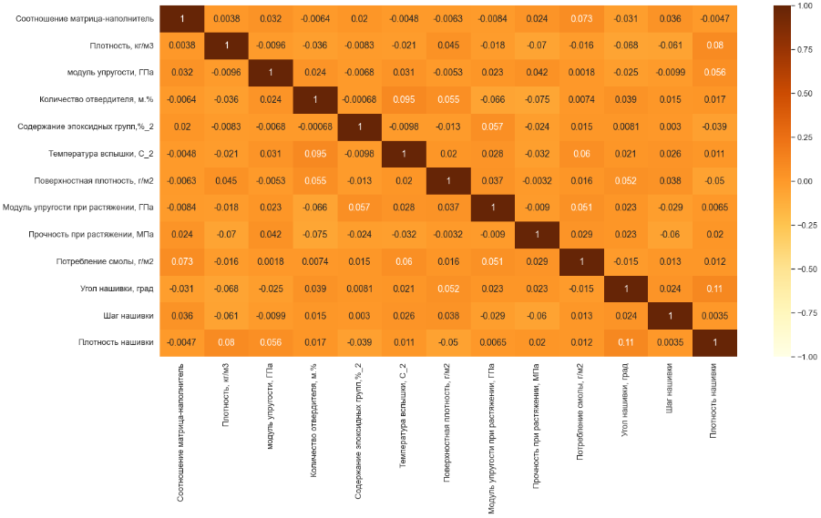
Тепловая карта
Проанализировав тепловую карту получаем вывод - корреляция очень низкая.

Slide 6
Используемы модели для прогноза прочности при растяжении и модуля упругости при растяжении
линейная регрессия;
К-ближайших соседей;
стохастический градиентный спуск;
метод опорных векторов;
случайный лес;
градиентный бустинг;
многослойный перцептрон.

Slide 7
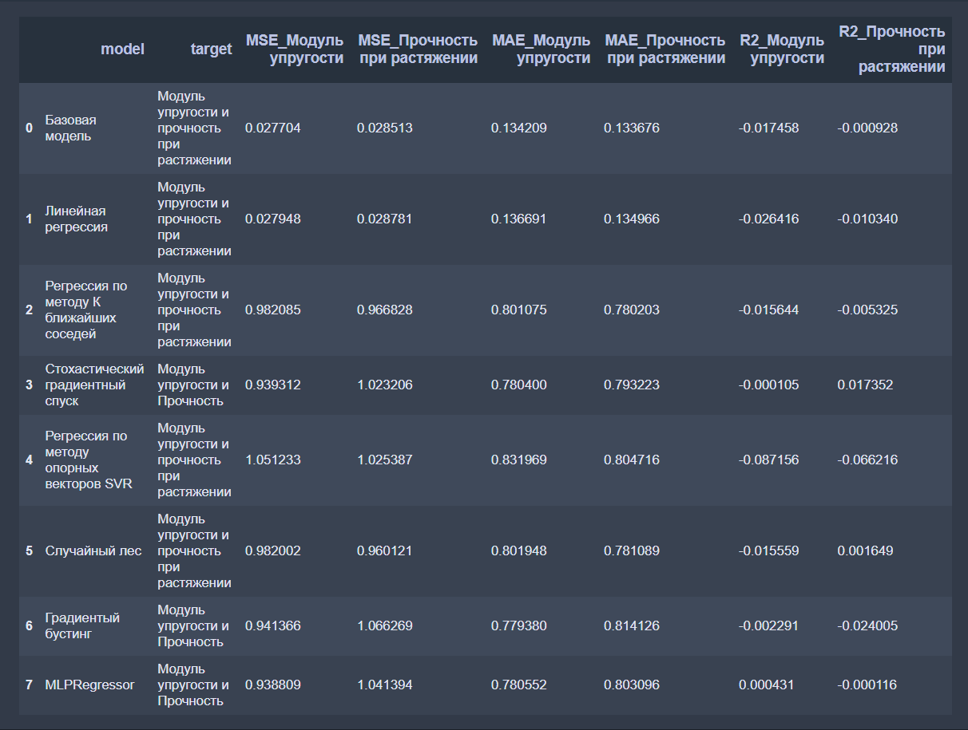
Результаты моделей для прогноза модуля упругости и прочности при растяжении
Все использованные модели не справились с задачей. Свойства композитных материалов в первую очередь зависят от используемых материалов.
Лишь многослойный перцептрон дал результат лучший, чем базовая модель (на базе усреднения).

Slide 8
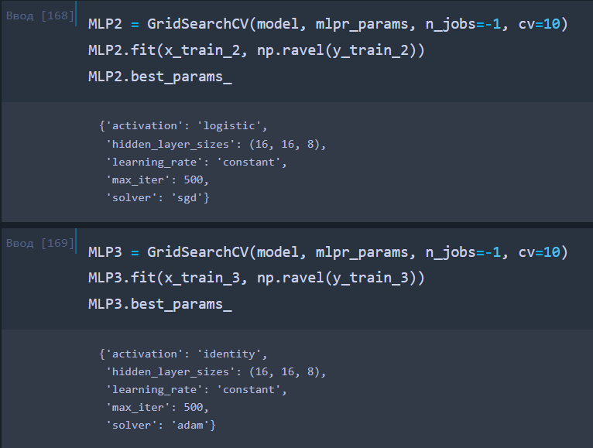
Реализация метода настройки гиперпараметров метода многослойный перцептрон для прогноза
Модели, оптимизированные с помощью подбора лучших параметров (GridSearchCV()) для прогнозирования модуля упругости и прочности при растяжении.

Slide 9
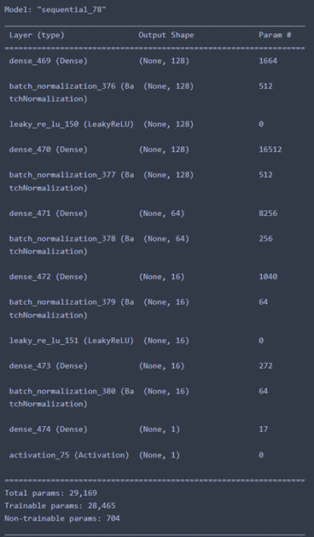
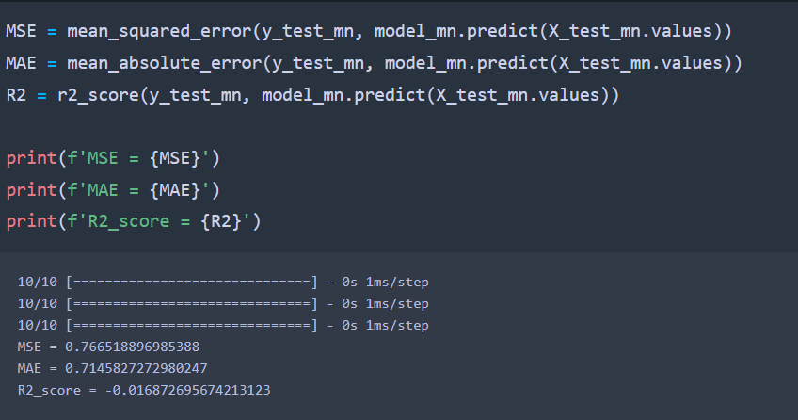

Архитектура нейронной сети для рекомендации соотношения матрица-наполнитель
Полученный результат:
Базовая модель:

Slide 10
Вывод
Модуль упругости и прочность при растяжении не имеют линейной зависимости. Все использованные модель не справились с задачей. Свойства композитных материалов в первую очередь зависят от используемых материалов.
Необходимы дополнительные вводные данные, получение новых результирующих признаков в результате математических преобразований, консультации экспертов предметной области, новые исследования. Для решения данной задачи требуется подключить целую команду специалистов.

Slide 11
СПАСИБО ЗА ВНИМАНИЕ!

